Slide 1


Xin chào các em!

Slide 2

Bài 117: Ôn tập

Slide 3
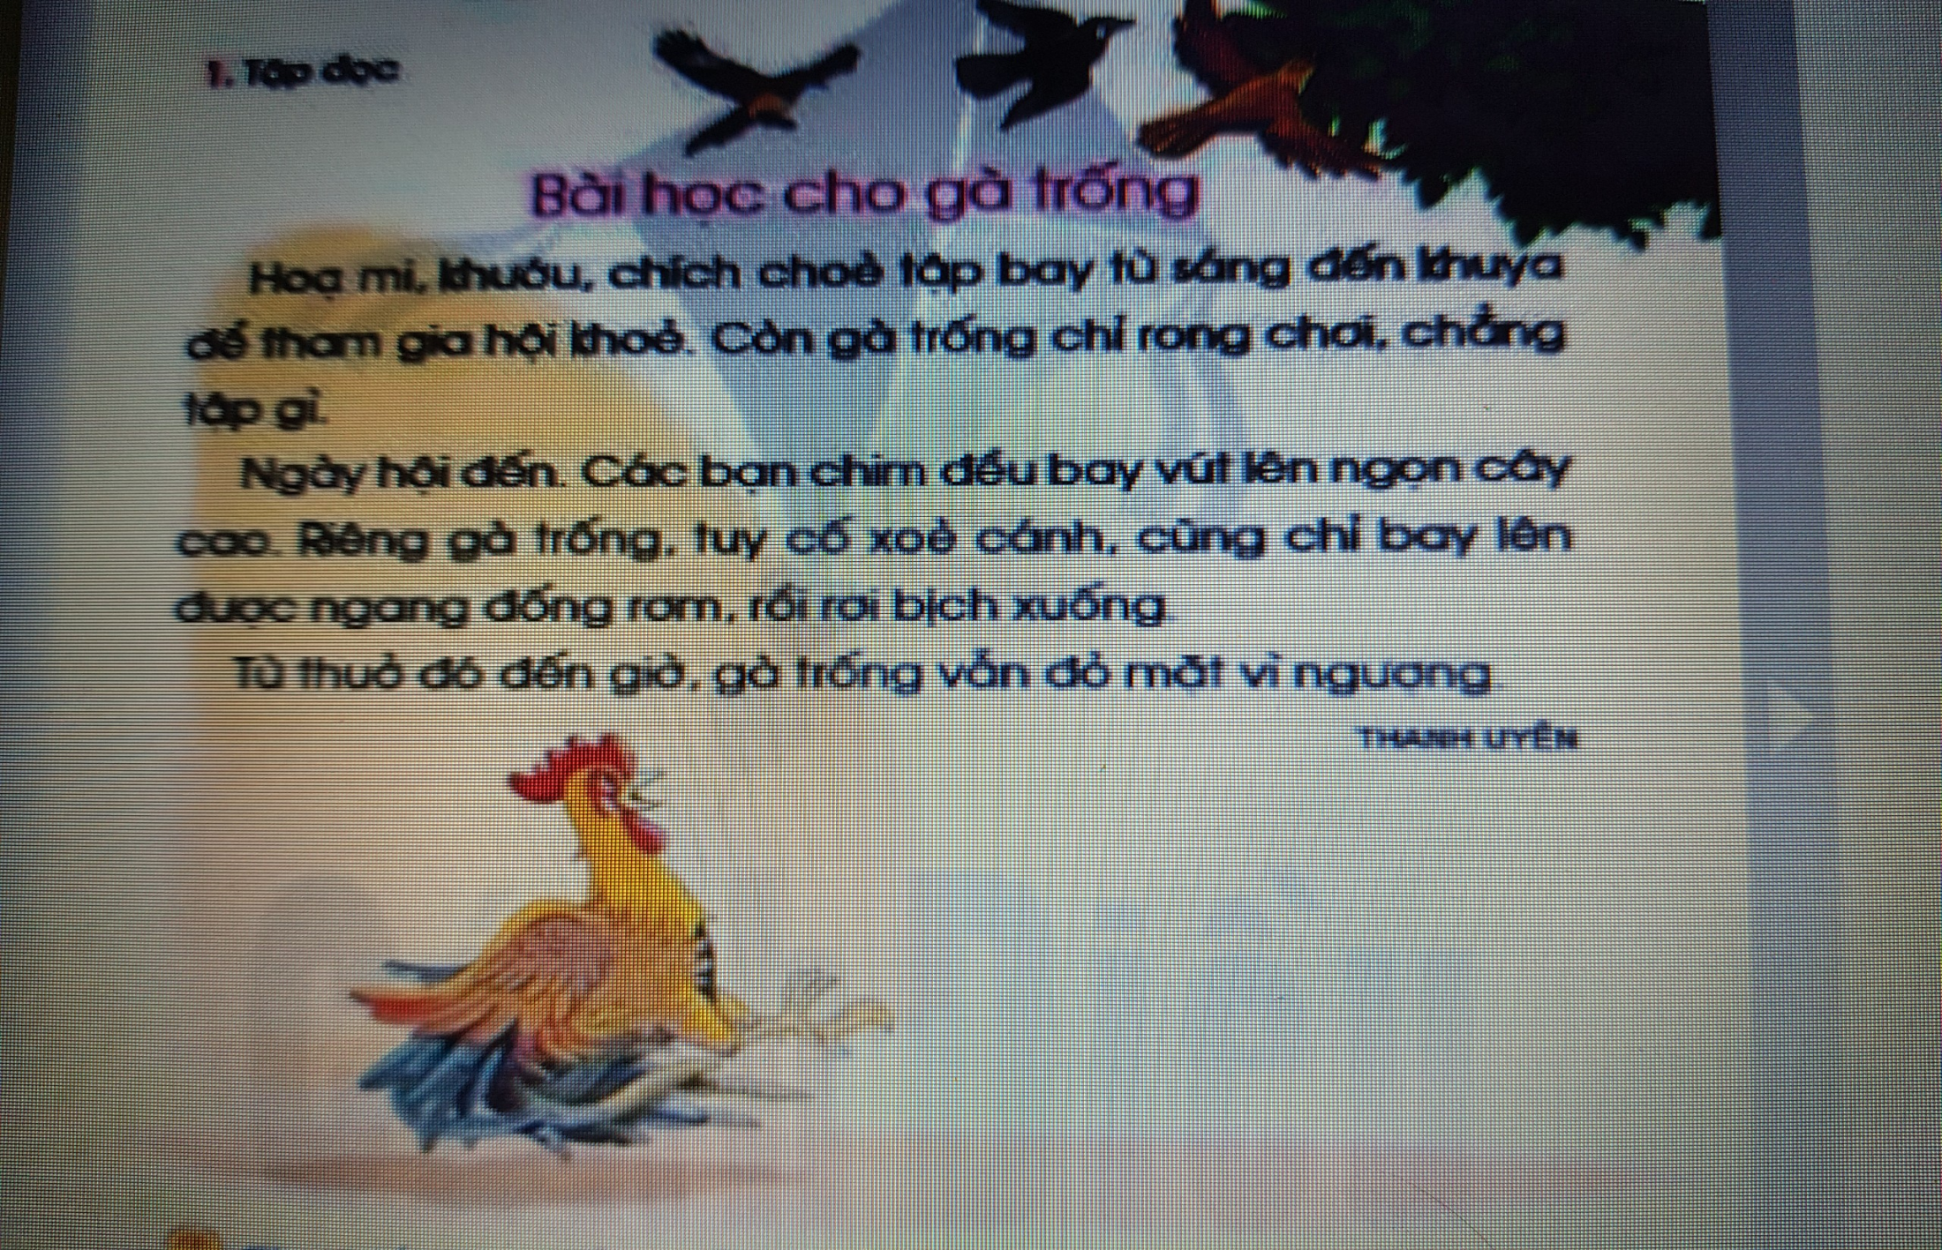
1. Tập đọc

Slide 4

?. Chọn dấu câu (dấu chấm hoặc dấu chấm hỏi) hợp với chỗ trống:
Vì sao gà trống thua
Đến bây giờ, gà trống vẫn đỏ mặt
?
.

Slide 5

2. Tập chép
Họa mi, khướu, chích chòe tập bay từ sáng đến khuya

Slide 6

Củng cố

Slide 7

Dặn dò

Slide 8
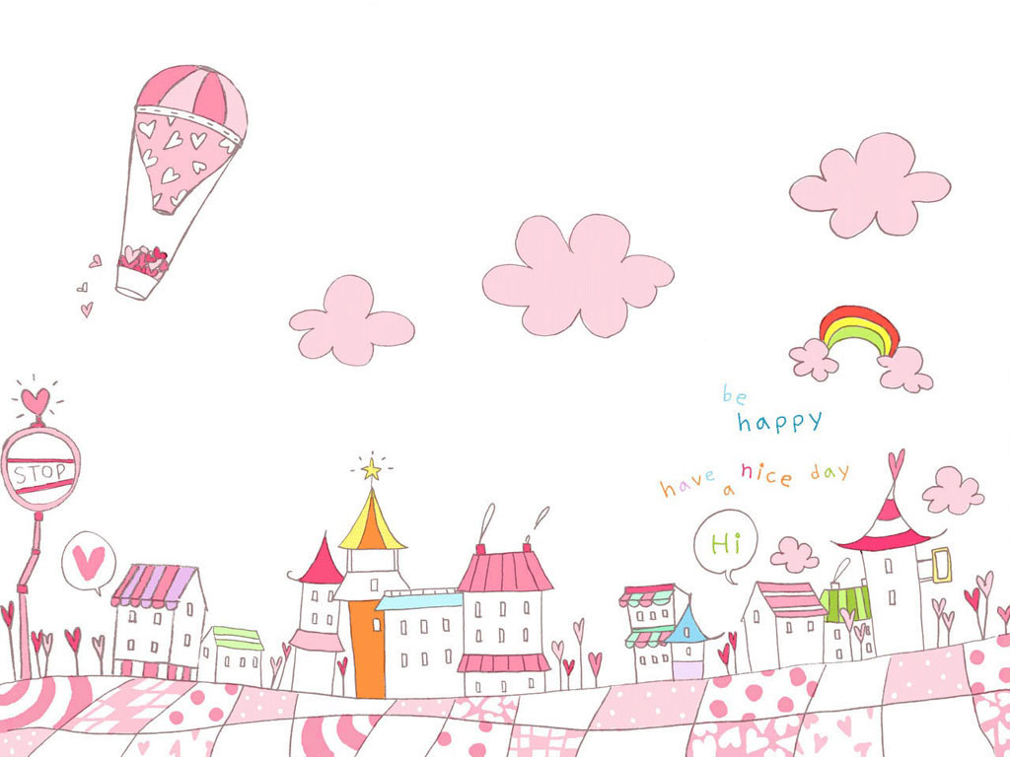
Tạm biệt!
Hẹn gặp lại!

